Slide 1
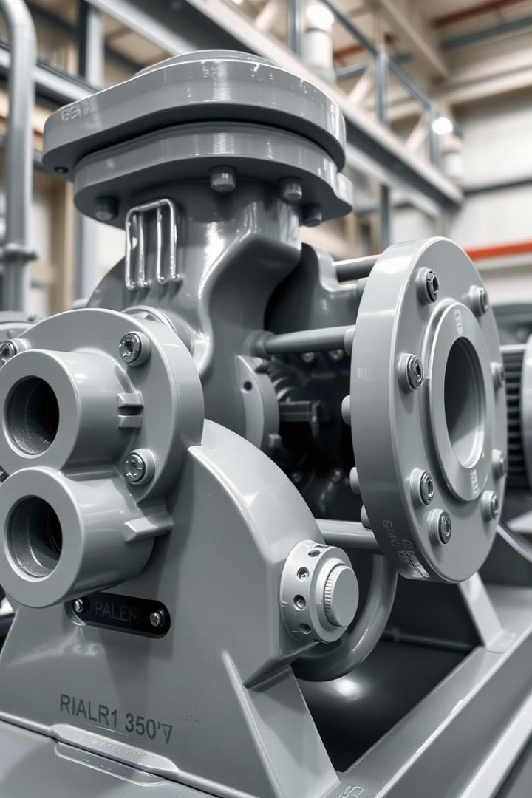
Діафрагмові насоси в гірничій промисловості
Діафрагмові насоси є незамінними компонентами насосного обладнання в гірничій промисловості, де транспортуються абразивні, в’язкі або агресивні середовища. Їх універсальність дозволяє використовувати їх для відкачування шахтних вод, транспортування хімічних реагентів та очищення виробничих стоків. Ці насоси здатні працювати в умовах підвищеної зносостійкості та самовсмоктування, що робить їх незамінними в мобільних і стаціонарних системах гірничого обладнання.

Slide 2
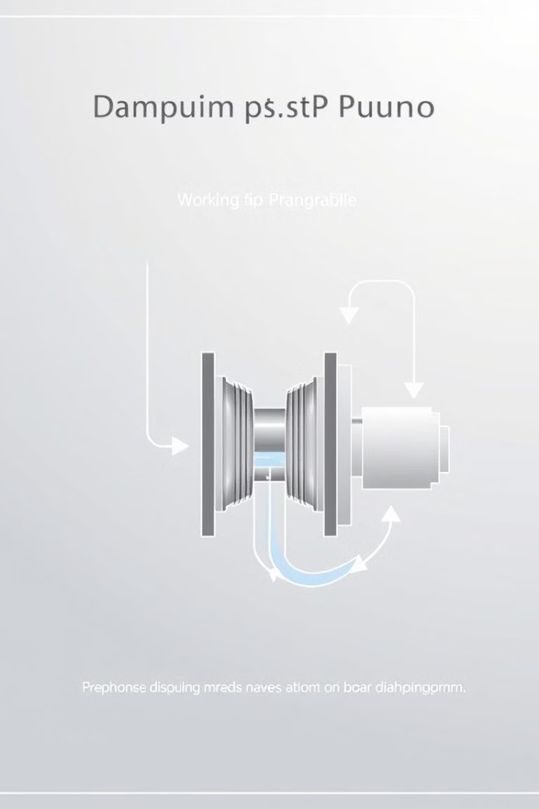
Принцип роботи діафрагмових насосів
1
Розтягування діафрагми
Розтягування діафрагми створює вакуум, завдяки чому рідина надходить у камеру через вхідний клапан.
2
Стиснення діафрагми
Стиснення діафрагми виштовхує рідину через вихідний клапан.
3
Робота клапанів
Клапани працюють як зворотні елементи, забезпечуючи рух рідини тільки в одному напрямку.

Slide 3
Класифікація діафрагмових насосів
За типом приводу
За матеріалами виготовлення
За призначенням
Пневматичні
Для перекачування густих або абразивних суспензій
Гідравлічні
Металеві
Електричні
Пластикові
Для транспортування агресивних рідин
Комбіновані
Для мобільних насосних установок

Slide 4
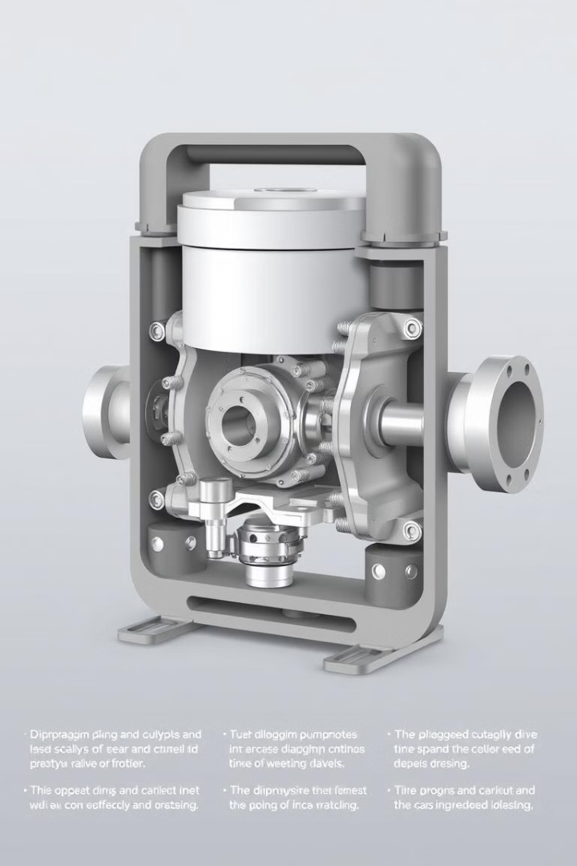
Конструкція та основні компоненти
Діафрагма
Корпус насоса
Основний робочий елемент насоса, виготовлений з гумових, полімерних або композитних матеріалів. Стійка до зношування та впливу агресивних рідин.
Захищає внутрішні компоненти та забезпечує герметичність системи. Матеріал залежить від типу рідини (метал, пластик, композит).
Приводний механізм
Клапани
Забезпечує рух діафрагми (пневматичний, гідравлічний, електричний).
Вхідний і вихідний клапани контролюють напрямок руху рідини.

Slide 5
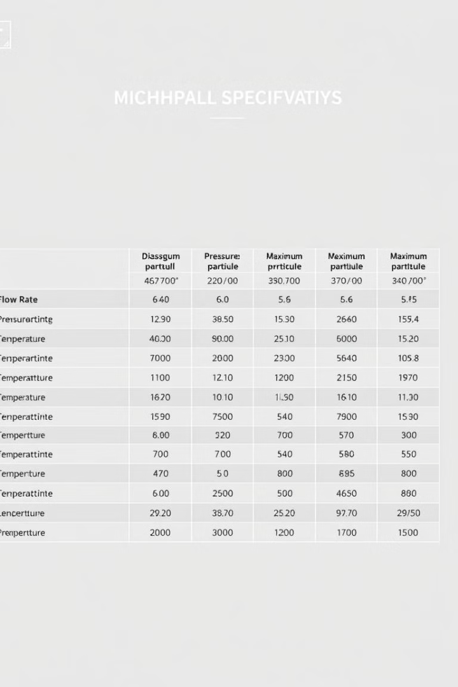
Технічні характеристики
Продуктивність
1–1000 м³/год
Робочий тиск
до 16 бар
Діаметр частинок
до 50 мм
Температура рідин
від -10°C до +120°C
Матеріали
PTFE, EPDM, нержавіюча сталь

Slide 6
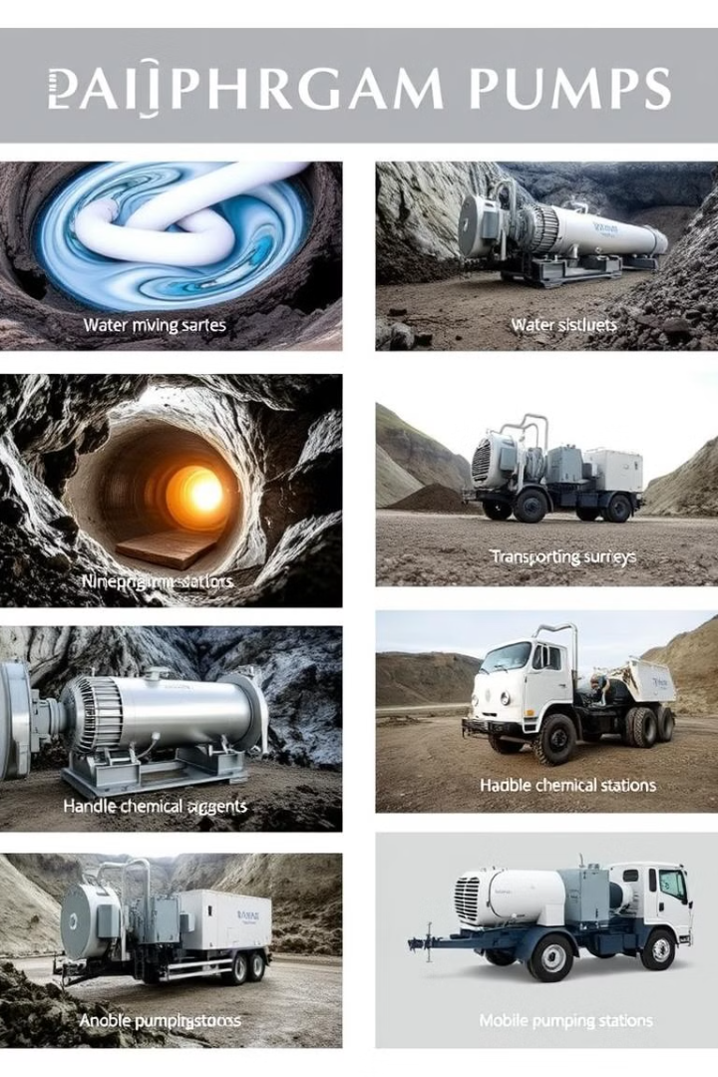
Області застосування в гірництві
1
Відкачування шахтних вод
2
Перекачування абразивних рідин
Використовуються для видалення агресивних, насичених твердими частинками шахтних вод.
Ефективні для густих суспензій, наприклад, шламів у збагачувальних фабриках.
3
Транспортування хімічних реагентів
4
Мобільні насосні станції
Застосовуються у системах флотації та збагачення корисних копалин.
Легко транспортуються та використовуються у важкодоступних місцях.

Slide 7
Переваги та недоліки
Переваги
Недоліки
Здатність працювати з агресивними та густими рідинами
Порівняно низька продуктивність
Обмежений робочий тиск
Простота конструкції, що зменшує витрати на обслуговування
Швидкий знос діафрагми при роботі з високим навантаженням
Відсутність змащувальних матеріалів у системі

Slide 8
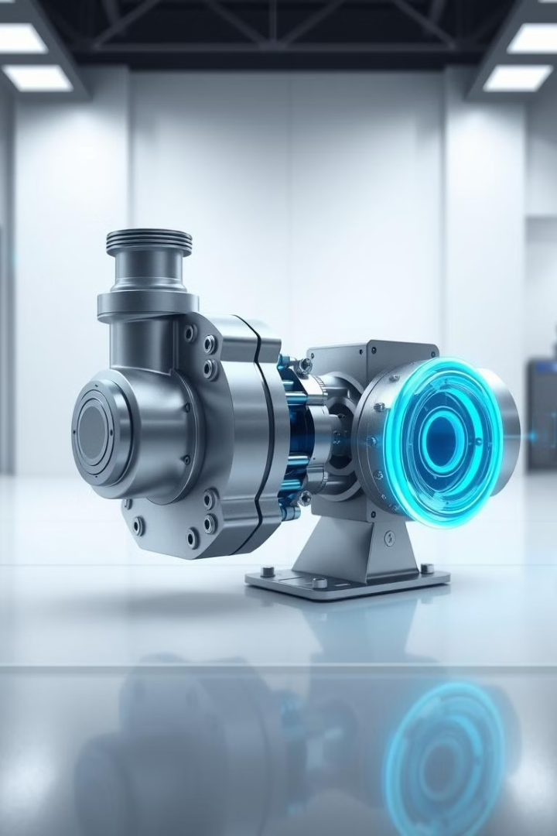
Сучасні тенденції розвитку
Матеріали
Використання високоміцних композитів для підвищення довговічності діафрагми.
Автоматизація
Інтеграція датчиків тиску, зносу і моніторинг роботи насоса.
Енергоефективність
Розробка насосів із зменшеним споживанням енергії.
Модульність
Створення насосів із можливістю швидкої заміни окремих частин.

Slide 9
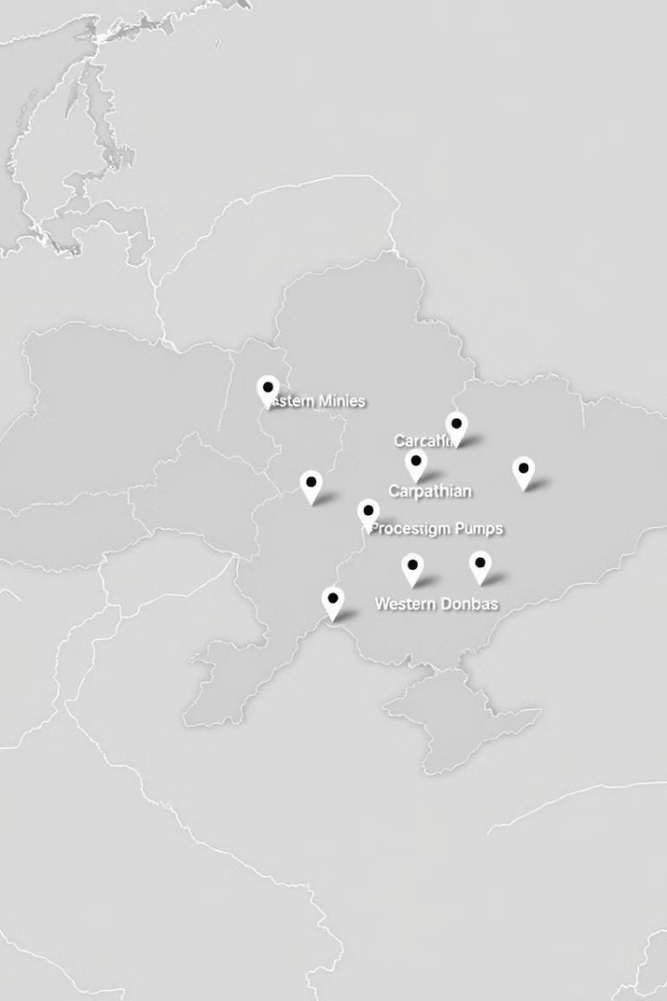
Практичні приклади застосування
Шахти Західного Донбасу
Використовуються для відкачування води з високим вмістом абразивів.
Збагачувальні фабрики Карпатського регіону
Перекачують пульпу з хімічними реагентами.
Мобільні станції
На базі пневматичних діафрагмових насосів для аварійного відкачування води.

Slide 10
Висновки
Діафрагмові насоси — це універсальне рішення для гірничої промисловості завдяки їхній здатності працювати з абразивними, густими і агресивними середовищами. Вони забезпечують ефективну роботу в важких умовах, маючи великий потенціал для подальшого вдосконалення.

